Slide 1


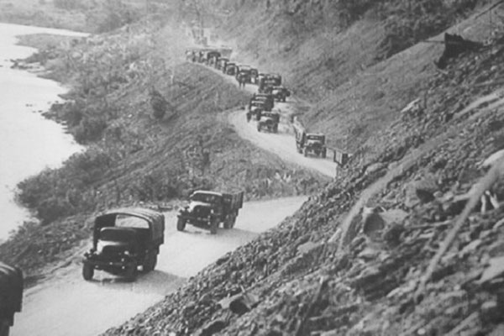
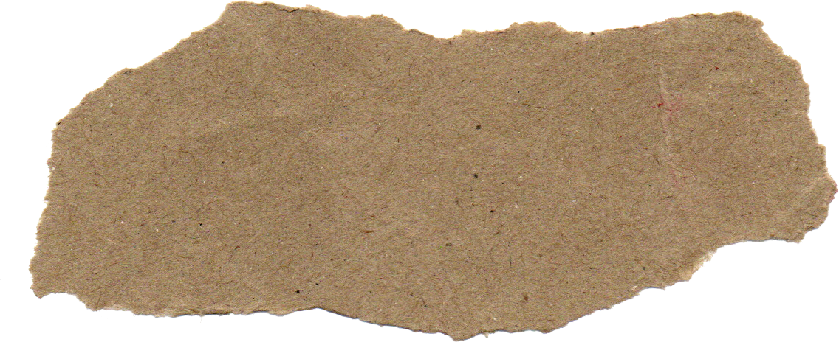
I. KHỞI ĐỘNG
Góc chia sẻ
Xem video sau
và chia sẻ cảm nhận của em về hình ảnh người lính lái xe và những chiếc xe vận tải trên tuyến đường Trường Sơn:
https://www.youtube.com/watch?v=BlP4OLEiAsI&ab_channel=VTV24
Notes:
https://www.youtube.com/watch?v=BlP4OLEiAsI&ab_channel=VTV24

Slide 2


Slide 3
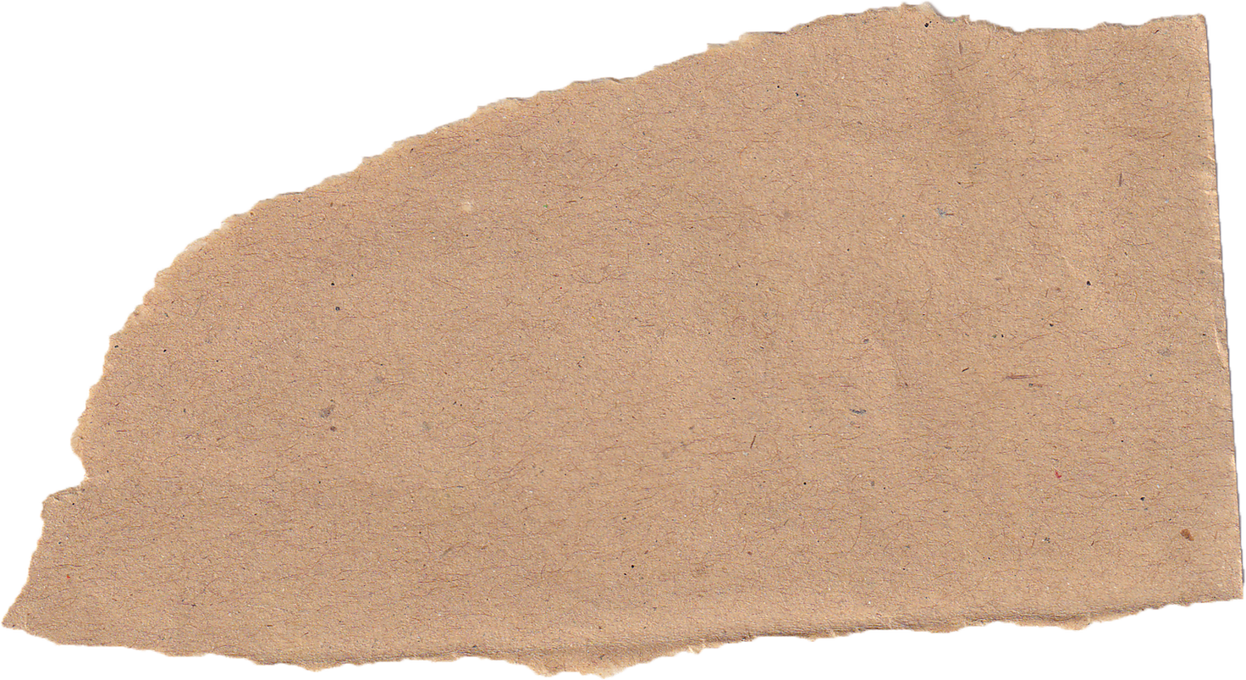
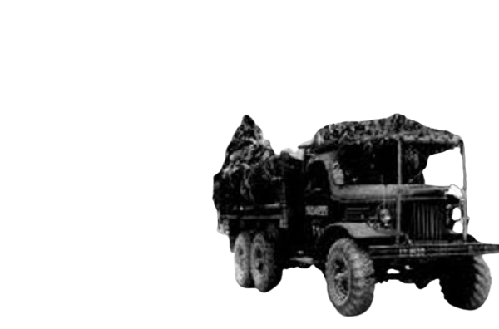
BÀI 7:
TIN YÊU VÀ ƯỚC VỌNG
Bài thơ về tiểu đội xe không kính
Phạm Tiến Duật

Slide 4

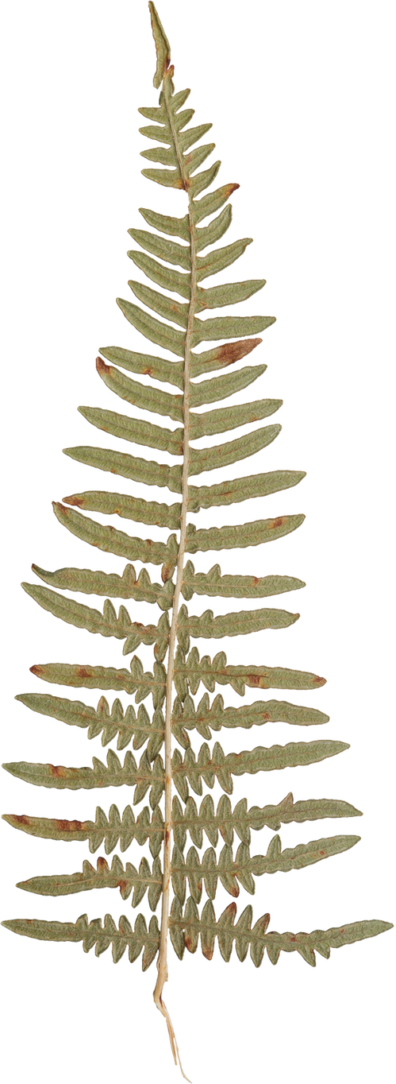
2. ĐỌC VĂN BẢN
Bài thơ cần đọc với giọng khỏe khoắn, sôi nổi, hào hứng, tinh ngịch
Theo em, bài thơ nên đọc với giọng điệu như thế nào?

Slide 5





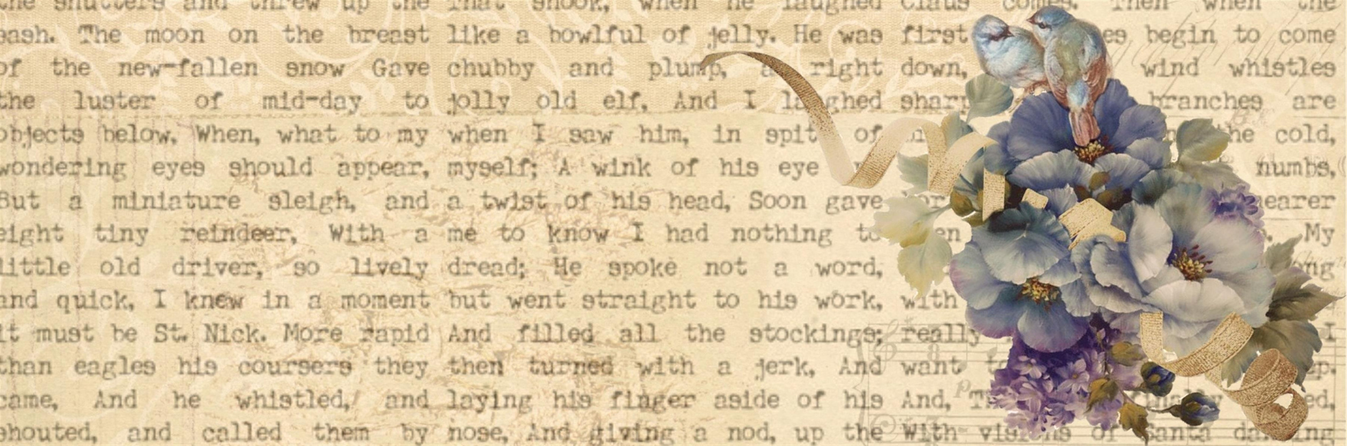

2. ĐỌC VĂN BẢN
Đọc diễn cảm bài thơ: Bài thơ về tiểu đội xe không kính
Tiêu chí | Có | Không
Đọc trôi chảy, không bỏ từ, thêm từ.
Đọc to, rõ bảo đảm trong không gian lớp học, cả lớp cùng nghe được.
Tốc độ đọc phù hợp.
Sử dụng giọng điệu khác nhau để thể hiện được cảm xúc của nhân vật trữ tình

Slide 6


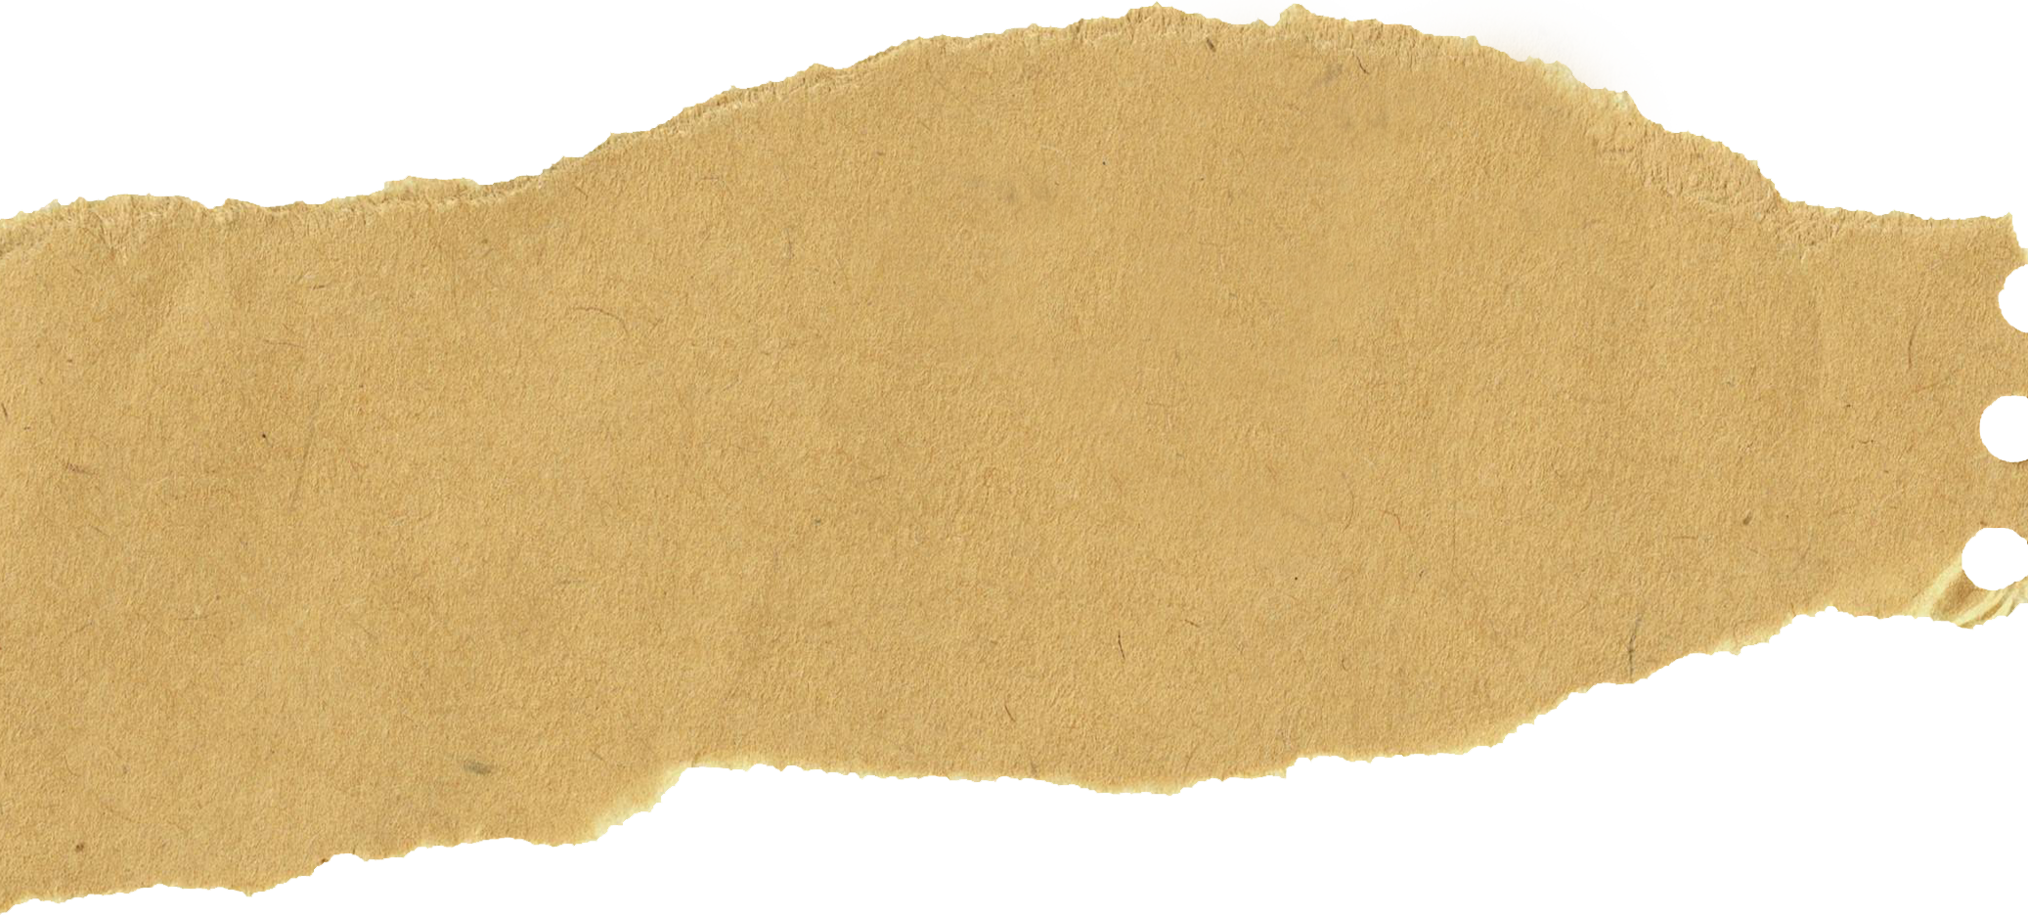

3. KHÁM PHÁ VĂN BẢN
a. Tác giả
Chia sẻ 02 điều em ấn tượng về nhà thơ Phạm Tiến Duật
Nêu những hiểu biết của em về bài thơ Bài thơ về tiểu đội xe không kính.

Slide 7
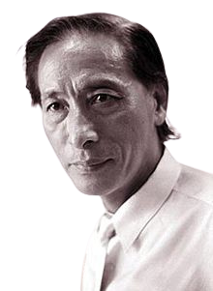


3. KHÁM PHÁ VĂN BẢN
a. Tác giả
Nhà thơ Phạm Tiến Duật (1941 – 2007) quê: Phú Thọ, là nhà thơ trưởng thành trong kháng chiến chống Mỹ.
Thơ ông chủ yếu viết về những người lính, những cô thanh niên xung phong trên tuyến đường Trường Sơn với giọng điệu sôi nổi, trẻ trung, có nét tinh nghịch những cũng rất sâu lắng.

Slide 8


3. KHÁM PHÁ VĂN BẢN
b. Văn bản
Sáng tác năm 1969 khi cuộc kháng chiến chống Mỹ cứu nước của dân tộc ta đang diễn ra rất khốc liệt.
Xuất xứ: in trong tập Vầng trăng quầng lửa
Thể thơ:
Tự do

Slide 9
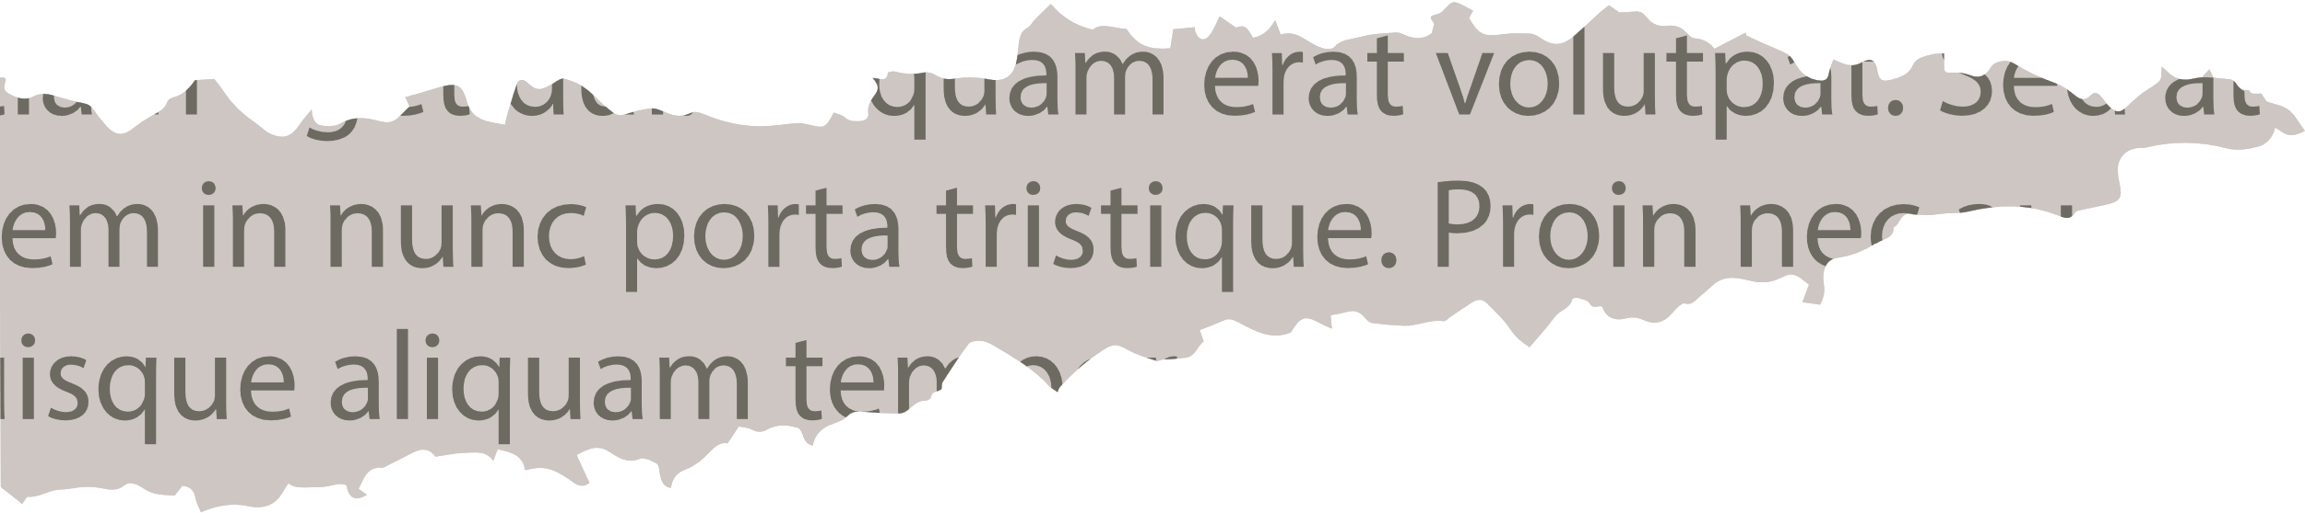

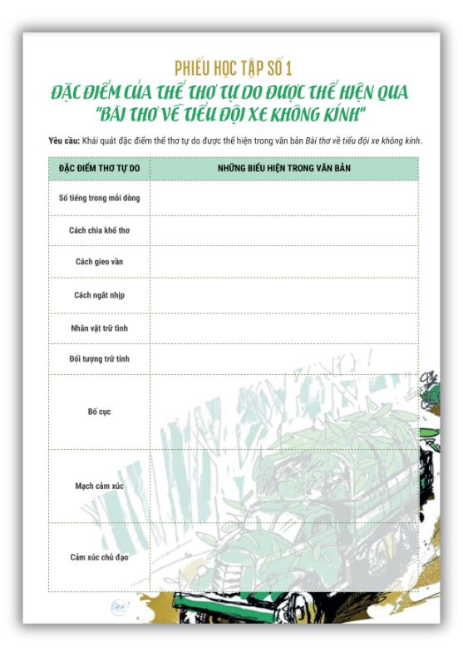

3. KHÁM PHÁ VĂN BẢN
Nhiệm vụ 1: HS hoàn thành theo nhóm đôi Phiếu học tập 1 Đặc điểm thể thơ tự do trong văn bản Bài thơ về tiểu đội xe không kính
Thời gian: 5 phút
Hết thời gian, 2 nhóm trình bày.

Slide 10


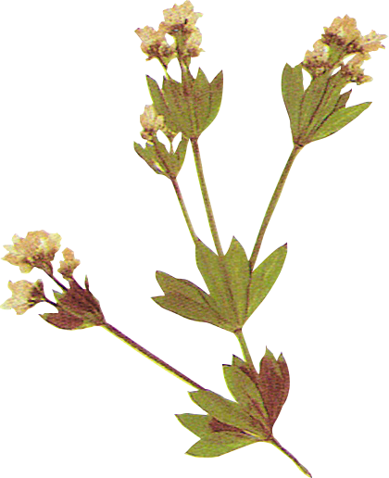
3. KHÁM PHÁ VĂN BẢN
a. Đặc điểm thơ tự do được thể hiện trong bài thơ
Đối tượng trữ tình:
cuộc sống chiến đấu của người lính gắn liền với những chiếc xe không kính.
Bài thơ gồm 7 khổ, mỗi khổ gồm 4 dòng thơ
Nhân vật trữ tình:
ta - người lính lái xe

Slide 11


3. KHÁM PHÁ VĂN BẢN
a. Đặc điểm thơ tự do được thể hiện trong bài thơ
Mạch cảm xúc: Bài thơ mở đầu bằng cảm xúc về hình ảnh những chiếc xe không kính vẫn băng băng ra chiến trường đến cảm xúc trước vẻ đẹp của người lính lái xe Trường Sơn trong những năm kháng chiến chống Mĩ.
Cảm hứng chủ đạo: ca ngợi vẻ đẹp ung dung, lạc quan, dũng cảm của những người lính lái xe trên tuyến đường Trường Sơn.
Gieo vần: chân (rồi – ngồi, thẳng – đắng; tim - chim;...) lưng (rơi – tới; đội – rồi,...)
Ngắt nhịp: linh hoạt

Slide 12
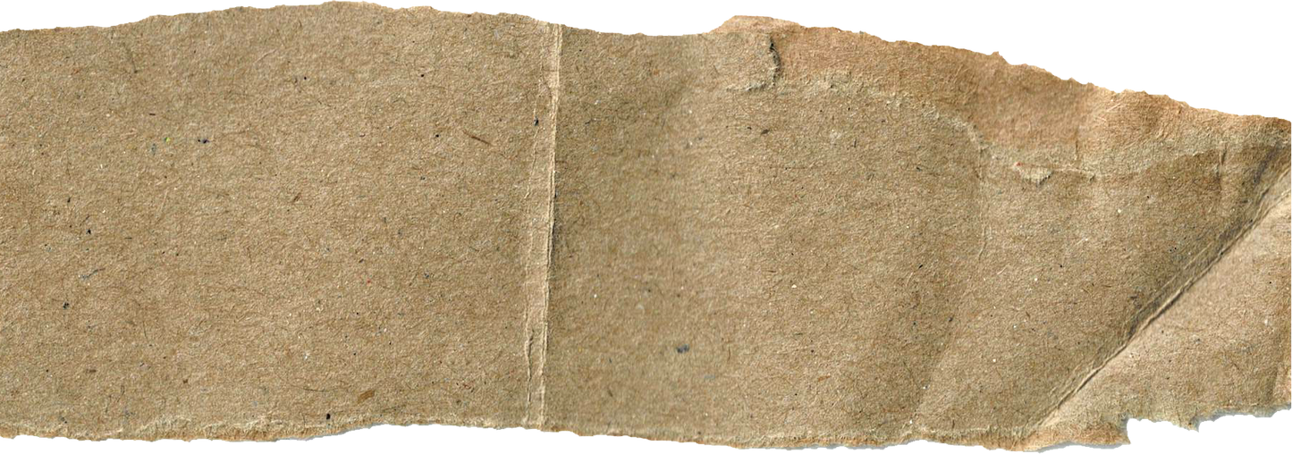

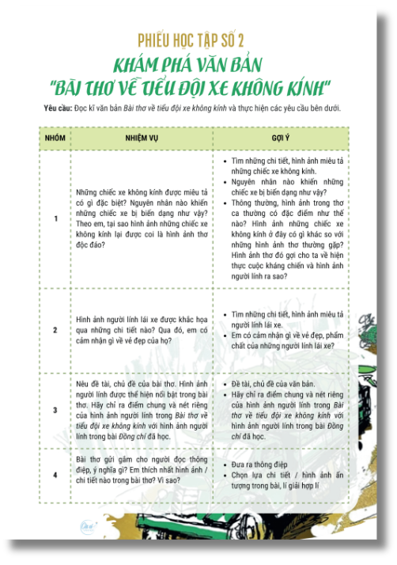


3. KHÁM PHÁ VĂN BẢN
Nhiệm vụ 2:
GV chia HS thành 4 nhóm
HS báo cáo nhiệm vụ đã tìm hiểu trước ở nhà theo phiếu gợi dẫn.
Thời gian báo cáo tối đa: 3 phút
Thời gian phản hồi: 2 phút

Slide 13
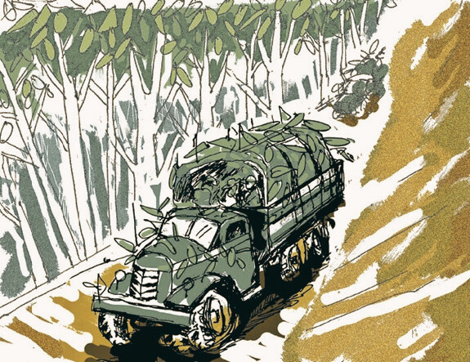
3. KHÁM PHÁ VĂN BẢN
b. Cảm xúc trữ tình
Hình ảnh những chiếc xe không kính
Hình ảnh thân thuộc trong thời chiến lại trở thành độc đáo, nổi bật trong bài thơ.
Không kính là thiếu vật bảo vệ tối thiểu cho sự an toàn.
Nguyên nhân chân thực: bom giật bom rung

Slide 14

3. KHÁM PHÁ VĂN BẢN
b. Cảm xúc trữ tình
Hình ảnh những chiếc xe không kính
“Xe không kính, không đèn, không mui, thùng có xước”
Điệp từ không + liệt kê: kính, đèn, mui, thùng
Mức độ mất mát của xe tăng dần tới mức biến dạng, méo mó.

Slide 15

3. KHÁM PHÁ VĂN BẢN
b. Cảm xúc trữ tình
Nghệ thuật:
+ Dùng các động từ mạnh, giọng điệu thản nhiên pha chút ngang tàng -> gợi lên hiện thực khốc liệt của chiến trang.
+ Điệp ngữ không -> phủ định nhưng để khẳng định sự trần trụi của những chiếc xe không kính.
+ Phép liệt kê tăng tiến.
Không khí ác liệt của chiến tranh làm cho những chiếc xe ấy biến dạng khác thường.

Slide 16
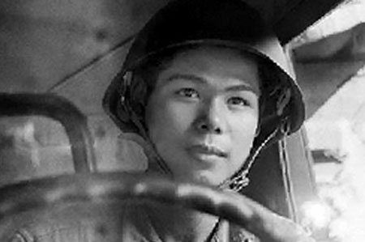
3. KHÁM PHÁ VĂN BẢN
b. Cảm xúc trữ tình
Hình ảnh những người lính
Tâm thế ung dung
+ Tư thế: ung dung, nhìn đất, nhìn trời, nhìn thẳng
+ Phép đảo ngữ, điệp từ “nhìn”, đại từ “ta”, nhịp thơ 2/2/2
tâm thế ung dung, tự tin cao độ
làm nổi bật tư thế chủ động, ngạo nghễ, hiên ngang của người chiến sĩ.

Slide 17
3. KHÁM PHÁ VĂN BẢN
b. Cảm xúc trữ tình
Hình ảnh những người lính
Tinh thần lạc quan, bất chấp mọi hiểm nguy, coi thường mọi gian khổ (khổ 3 và khổ 4)
- Các hình ảnh như "bụi", "mưa": gợi những khó khăn, gian khổ.
- Cấu trúc lặp "không có ... ừ thì..." cùng kết cấu phủ định "chưa có ..."
- Hình ảnh so sánh độc đáo "bụi phun tóc trắng như người già", "mưa tuôn, mưa xối như ngoài trời" -> Sự khắc nghiệt của thiên nhiên
-> Sự ngang tàng, phơi phới, lạc quan của những người lính. Họ luôn luôn hướng về phía trước.
- Hình ảnh "phì phèo châm điếu thuốc", "lái trăm cây số nữa": thể hiện tinh thần lạc quan, thái độ coi thường mọi hiểm nguy, thử thách phía trước.

Slide 18

3. KHÁM PHÁ VĂN BẢN
b. Cảm xúc trữ tình
Hình ảnh những người lính
Những người lính luôn tràn đầy tình đồng chí, đồng đội cao đẹp (khổ 5 và khổ 6)
- Những chiếc xe từ trong bom rơi – họp thành tiểu đội.
Chung lý tưởng, nhiệm vụ
Chia sẻ niềm vui gặp mặt bình an; trao yêu thương, động viên nhau tiến về phía trước
- Gặp bạn bè – bắt tay nhau qua cửa kính
- Bếp Hoàng Cẩm: chung bát đũa – là gia đình
Tình cảm gắn bó, thân thiết như ruột thịt.

Slide 19
3. KHÁM PHÁ VĂN BẢN
b. Cảm xúc trữ tình
Hình ảnh những người lính
Ý chí chiến đấu, tinh thần yêu nước và lí tưởng cao đẹp
+ Điệp từ: Lại đi, lại đi
Phó từ tiếp diễn tương tự: vẫn
-> Khẳng định chắc chắn dù có gian khổ, khó khăn, dù xe có không còn nguyên vẹn người lính vẫn không bỏ vô lăng, quyết hoàn thành nhiệm vụ.
+ Hình ảnh "vì miền Nam phía trước": gợi lên niềm tin về một ngày mai tất thắng, hai miền Nam Bắc sum họp một nhà.
+ Khẳng định Chỉ cần trong xe có một trái tim
Nghệ thuật hoán dụ: trái tim - người chiến sĩ.
-> Trái tim yêu nước, quyết thắng

Slide 20


3. KHÁM PHÁ VĂN BẢN
Chủ đề:
Ca ngợi những chiến sĩ lái xe trong đoàn vận tải quân sự trên con đường chiến lược Trường Sơn thời đánh Mĩ: dũng cảm, ngoan cường, lạc quan yêu đời ... trong mưa bom bão đạn; quyết chiến đấu hi sinh vì một lí tưởng cao cả là giải phóng miền Nam, thống nhất Tổ quốc.
d. Đề tài, chủ đề
Đề tài:
người lính.

Slide 21

3. KHÁM PHÁ VĂN BẢN
d. Chia sẻ thông điệp từ văn bản
Yêu mến, tự hào về vẻ đẹp của quê hương
Biết ơn thế hệ đi trước đã hi sinh vì độc lập tự do của dân tộc.

Slide 22

3. KHÁM PHÁ VĂN BẢN
Có ý kiến cho rằng nhan đề
tác phẩm thừa chữ Bài thơ, ý kiến của em như thế nào? Vì sao?

Slide 23


Với em, hình ảnh/khoảnh khắc/phẩm chất gì của người lính lái xe trong tác phẩm khiến em ấn tượng nhất?

Slide 24

4. LUYỆN TẬP
Nhiệm vụ 1
HS thực hiện nhóm đôi
Tổng hợp, kết nối kiến thức và hoàn thiện sơ đồ: Kinh nghiệm đọc hiểu thể thơ tự do
Thời gian: 5 phút

Slide 25







4. LUYỆN TẬP
Dùng liên tưởng, tưởng tượng để hình dung thế giới tự nhiên, xã hội, con người,... được tác giả biểu hiện qua ngôn ngữ, phát hiện những tín hiệu thẩm mĩ trong bài thơ.
Cảm nhận được nhịp điệu, cảm xúc, mạch tâm trạng của chủ thể trữ tình (hình ảnh, từ ngữ,...)
Xác định đề tài, chủ đề, thông điệp cua văn bản.
Từ văn bản, liên hệ với bản thân và cuộc sống xung quanh để thấy ý nghĩa bài thơ với cuộc sống, con người
Đọc bài thơ, xác định thể thơ. Xác định nhân vật trữ tình, đối tượng trữ tình.

Slide 26
4. LUYỆN TẬP
Nhiệm vụ 2:
NHÀ SÁNG TẠO
Từ bài thơ Bài thơ về tiểu đội xe không kính HS có thể lựa chọn một trong các hình thức dưới đây để chuyển thể: bài hát, câu chuyện, bức thư…
Thòi gian thực hiện: 1 tuần.

Slide 27
5. VẬN DỤNG
Học sinh đọc và tìm hiểu văn bản:
Những ngôi sao xa xôi

Slide 28
Cảm ơn các em!

